Slide 1


气涨轴定位视觉方案（3D）
►
VISION PLAN

Slide 2
目录：
一．项目描述
二．项目验证
三．配置清单
四．逻辑流程
五. 评估结果&注意事项
六．售后服务说明

Slide 3

一．
项目描述
●产品名称：气涨轴
●产品材质：纸质
●产品颜色：原木色
●产品表面状态：无
●来料方式：传送带
●产品尺寸(mm × mm × mm)：80*80*1000
●检测时产品运动速度(m/s)：0
●搜索范围(mm × mm × mm)：450.0 * 300.0 * 400.0
●工作节拍(pcs/min)：1
●工作距离(mm)：750
方案布局图

Slide 4

二．
项目验证
参数名称 | 参数值
3D结构光相机型号 | PRO S
3D结构光相机类型 | 3D结构光相机
中场视野 | 585×345
相机精度 | 0.1mm@1.0m
采集时间 | 0.3-0.6
Z(工作距离) = 750mm, X视野大小 = 345mm, Y视野大小 = 585mm, Z向视野大小 = 500-1000mm
视野图

Slide 5

二．
项目验证
检测流程示意
检测流程

Slide 6

三．
配置清单
系统构成

Slide 7
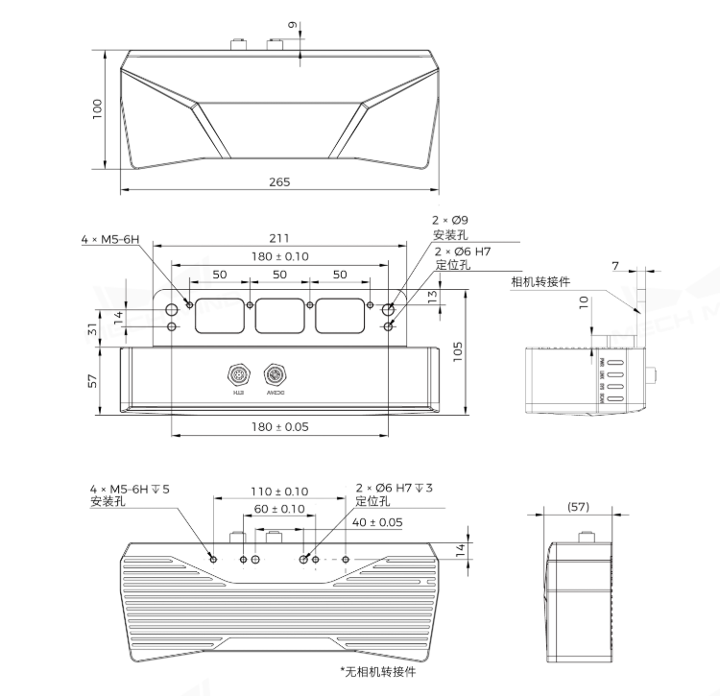
三．
配置清单
尺寸图
相机尺寸图

Slide 8
三．
配置清单
序号 | 名称 | 型号 | 单位 | 数量 | 厂家
1 | 3D结构光相机 | PRO S | 台 | 1 | MechMind
2 | 工控机 | - | 台 | 1 | -
3 | 显示器 | - | 台 | 1 | -
4 | 软件 | Mech-Vision-VIZ | 套 | 1 | MechMind

Slide 9
四．
逻辑流程
逻辑流程
├── 图像采集
│ └── 使用"从相机获取图像"步骤采集传送带上的气涨轴点云数据，设置相机参数确保覆盖450×300×400mm搜索范围
├── 预处理
│ ├── 执行"点云降采样"步骤，设置采样间隔为2mm（兼顾精度与处理速度）
│ ├── 使用"点过滤"步骤去除杂点，设置法向与竖直方向夹角阈值为[0°,70°]
│ ├── 添加"提取3D ROI内点云"步骤，配置ROI尺寸为450×300×400mm
│ └── 开启"计算点云法向并估计边缘"步骤，为后续匹配提供几何特征
├── 气涨轴定位
│ ├── 使用"3D工件识别"工具
│ │ ├── 点云预处理阶段保持默认边缘提取效果
│ │ ├── 工件选择阶段导入STL模型生成点云模板，设置点云生成方式为"生成完整表面的点云"
│ │ └── 启用"长条物体增强"功能（针对1000mm长度方向）
│ └── 应用"3D匹配"步骤
│ ├── 设置匹配模式为"面匹配"（纸质材质表面特征适配）
│ ├── 开启"去除重叠物体位姿"和"去除压叠物体位姿"，阈值均设为30%
│ ├── 配置置信度阈值0.35（平衡漏检与误检）
│ └── 启用"过滤可能匹配错误的结果"策略（针对长条形对称特性）
├── 结果处理
│ ├── 使用"调整位姿V2"步骤
│ │ ├── 启用"将位姿转换至机器人坐标系"功能
│ │ ├── 添加"沿Z轴移动位姿"调整项，设置移动距离为50mm（抓取安全高度）
│ │ └── 配置"S"形平面排序"，行方向设为X轴正方向，行间隔100mm
│ └── 通过"生成工件抓取策略"步骤，设置数据转换方式为"根据抓取点生成抓取策略"
├── 通信处理
│ └── 使用"输出"步骤配置"预定义（视觉结果）"端口类型，设置"根据抓取点生成抓取策略"的数据转换方式
└── 统计处理
└── 使用"计算掩膜面积"和"统计3D点的个数"步骤，验证定位结果符合1mm精度要求

Slide 10
五．
评估结果&注意事项
05 评估结果 & 注意事项
现场环境
相机安装
物料一致性
风险点：现场粉尘或纸屑可能影响3D相机成像精度。
解决方案：在相机周围加装防尘罩，并定期清洁镜头。
风险点：相机安装高度误差可能导致视野不覆盖目标区域。
解决方案：使用激光测距仪校准工作距离，确保Z轴为750mm。
风险点：纸质气涨轴表面反光差异可能影响点云质量。
解决方案：采用漫反射光源辅助照明，提升点云稳定性。

Slide 11
六．售后服务说明
该设备上线后使用初期，我们会派专人进行全程跟踪：
处理解决可能发生的设备异常；
对现场人员进行培训指导。
设备交付后：售后服务一年。
若客户提出设备升级需求，我们会及时为您提供升级新方案。
联系我们：
邮箱：image@ytzrtx.com
电话：0535-2162897
地址：烟台致瑞图像技术有限公司

Slide 12
THANKS

